Slide 1
Quand et comment mettre en œuvre une démarche de recherche quantitative ?
Dr J.C. Bartier
Anesthésiste-Réanimateur
RESURAL
Jeanclaude.bartier@gmail.com

Slide 2
S'il ne me restait plus qu'une heure à vivre, j'aimerai la passer dans un cours de statistiques :
elle me semblerait tellement plus longue...
Sanders D. & coll. Les statistiques, une approche nouvelle. MacGraw-Hill 1984

Slide 3
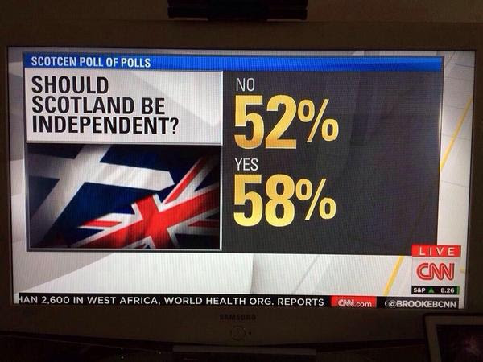
Tout le monde utilise les statistiques...

Slide 4
La question de recherche et sa problématique
Un problème de recherche est l'écart qui existe entre ce que nous savons et ce que nous voudrions savoir.
La problématique de recherche est l'exposé des concepts, théories, questions, méthodes, hypothèses et références qui contribuent à développer et clarifier un problème de recherche.
On précise l'orientation que l'on adopte dans l'approche d'un problème de recherche en formulant une question spécifique à laquelle le travail tente de répondre.

Slide 5
Introduction
La Recherche quantitative est définie comme une recherche qui effectue
  la modélisation mathématique
  et l'estimation statistique ou l'inférence statistique
  ou un moyen pour tester des théories objectives
en examinant les relations entre les variables.

Slide 6
Introduction
La statistique est l'outil principal de cette recherche
En général un projet commence par une collection de données
  Basée sur une théorie ou une hypothèse
Suivi par l'application de méthodes statistiques
  Descriptives
  Inferentielles
En général il est nécessaire de collecter un volume important de données qui doivent être
  Validées
  Vérifiées
  Enregistrées

Slide 7
Introduction
La partie la plus difficile de tout le travail statistique est de commencer.
Et l'une des choses les plus difficiles pour commencer est de choisir le bon type d'analyse statistique.
Le choix dépend de
  la nature de vos données
  de la question particulière à laquelle on essaie de répondre.
« La vérité est qu' il n'existe aucun substitut à l'expérience: le moyen de savoir ce qu'il faut faire, c'est d'avoir fait correctement beaucoup de fois avant. »
Statistics: An Introduction Using R, Second Edition. Michael J. Crawley. 2015 John Wiley & Sons, Ltd. Published 2015 by John Wiley & Sons, Ltd.

Slide 8
Comment partager des données avec un statisticien

Slide 9
Dualité
le statisticien doit être capable de comprendre les données dans l'état où elles arrivent.
  Il est important de voir les données brutes,
  de comprendre les étapes du circuit du traitement,
  être en mesure d'intégrer des sources cachées de variabilité dans l'analyse des données dans l'analyse.
D'autre côté, pour de nombreux types de données, les étapes de traitement sont bien documentées et normalisé.
Ainsi, le travail de conversion des données de la forme brute vers une forme directement analysable peut être effectuée avant de consulter un statisticien.
Cela peut considérablement accélérer le temps de traitement, car le statisticien n'a pas à faire tout le prétraitement des données.

Slide 10
Ce que vous devez fournir au statisticien
Les données brutes.
un ensemble de données ordonné
[tidy data] (http://vita.had.co.nz/papers/tidy-data.pdf)
Un lexique décrivant
  chaque variable
  et la fourchette de valeurs possibles
La recette que vous avez utilisé pour passer de l'étape 1 aux étapes 2 et 3

Slide 11
Les données brutes (raw data)
Il est essentiel d'inclure les données sous forme brute (native)
Voici quelques exemples de forme brute des données:
  Fichier binaire fourni par un appareil de mesure
  Un classeur Excel non formaté
  Fichier au format Json fourni par twitter
  Les chiffres saisis à la main tout en regardant à travers un microscope...

Slide 12
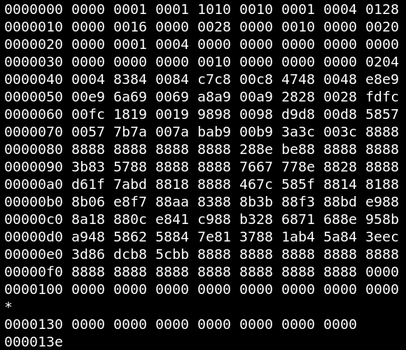
Exemple de fichier binaire
A hex dump of the 318 byte Wikipedia favicon, or Wikipedia's W.svg. The first column numerates the line's starting address, while the * indicates repetition.

Slide 13
Exemple de fichier JSON
{
"firstName": "John",
"lastName": "Smith",
"isAlive": true,
"age": 25,
"height_cm": 167.6,
"address": {
"streetAddress": "21 2nd Street",
"city": "New York",
"state": "NY",
"postalCode": "10021-3100"
},
"phoneNumbers": [
{
"type": "home",
"number": "212 555-1234"
},
{
"type": "office",
"number": "646 555-4567"
}
],
"children": [],
"spouse": null
}

Slide 14
Les données brutes sont au bon format si:
L'utilisation de ses données avec un logiciel échoue
Aucune donnée n'a été manipulée
Aucune donnée n'a été retirée
Aucune donnée n'a été résumée de quelque manière que ce soit

Slide 15
The tidy data set
tidy = rangé, ordonné, utilisable.
messy, messiness = malpropre, désordre
Les principes généraux des tidy data ont été énoncé par
  [Hadley Wickham](http://had.co.nz/)
  dans [this paper (http://vita.had.co.nz/papers/tidy-data.pdf)
  et dans cette [vidéo](http://vimeo.com/33727555).

Slide 16
1. chaque variable mesurée doit figurer dans une colonne et une seule
2. Chaque observation différente d'une variable doit figurer sur une ligne différente
3. There should be one table for each "kind" of variable
1. If you have multiple tables, they should include a column in the table that allows them to be linked

Slide 17
Le lexique (code book)
Les mesures qui sont faites devront être décrites avec plus de détail que ce qui figure dans la feuille de calcul . Le lexique contient ces informations . Au minimum, il devrait contenir :
  Informations sur les variables ( y compris les unités !)
  Informations sur les choix qui ont été faits
  Informations sur le protocole de l'étude

Slide 18
Le lexique (code book)
Autre informations utiles
  Comment a été conçue l'étude ?
  Comment a été organisé la collecte de données
    sont-ce les 20 premiers patients rencontrés dans la clinique ?
    les patients ont-ils été sélectionnés sur certaines caractéristiques comme l'âge ?
    Les traitements sont-ils attribués au hasard ?

Slide 19
Le lexique (code book)
Le format habituel pour ce document est un fichier type Word .
Il devrait y avoir une section intitulée
  « Conception de l'étude » qui décrit de façon détaillée la façon dont vous avez recueilli les données .
  « codage» qui décrit chaque variable et ses unités.

Slide 20
Comment coder les variables
Dans une feuille de calcul, on peut distinguer quelques grandes catégories de données en fonction de leur nature [data type](http://en.wikipedia.org/wiki/Statistical_data_type):
  Continues (quantitatives)
  Discrète (qualitatives)
    Nominales (catégorielles)
    Ordinales
    Intervalles
    Ratio
  Données manquantes
  Données censurées

Slide 21
Comment coder les variables
variables continues
  Ce sont toute variable mesurée sur une échelle quantitative continue comme par exemple le poids mesuré en kg.
variables ordinales
  (http://en.wikipedia.org/wiki/Ordinal_data)
  sont des variables réparties en niveaux, en nombre limité (< 100)
  Ces niveaux sont ordonnés et l'ordre à un sens. (exemple une échelle de réponse (Likert): mauvais, passable, bon).
variables catégorielles
  [Categorical data](http://en.wikipedia.org/wiki/Categorical_variable)
  sont des variables où il existe plusieurs catégories, mais qui ne sont pas ordonnées. L'exemple classique est le sexe: homme ou femme.
données manquantes
  [Missing data](http://en.wikipedia.org/wiki/Missing_data)
  sont des données manquantes et irrécupérables.
  Elles sont codées avec le symbole NA (not avalaible).
données censurées
  [Censored data](http://en.wikipedia.org/wiki/Censoring_(statistics\))
  sont des données manquantes mais ont sait pourquoi.
  exemple classique : un patient perdu de vue.
  Ils doivent aussi être codés `NA` quand vous n'avez pas les données. Mais vous devriez également ajouter une nouvelle colonne à vos données appelé, "VariableNameCensored" qui devrait avoir des valeurs de `true` si censuré et `false` si pas. Dans le lexique, il faut expliquer pourquoi ces valeurs sont manquantes. Il est absolument essentiel de mentionner à l'analyste, si il y a une raison connue pour que ces certaines données soient manquantes.
On ne doit pas supprimer les valeurs manquantes

Slide 22
Taxonomie des variables discrètes
Niveau de mesure | Groupes mutuellement exclusifs | Rangs ordonnés | Valeurs équidistantes | Référence nulle non arbitraire | exemples
Nominal | X |  |  |  | Status marital
Ordinal | X | X |  |  | Niveau de stress (1-7)
Intervalle | X | X | X |  | Echelle de dépression (1-100)
Ratio | X | X | X | X | Poids (kg
(Stevens 1946)
http://www.wikiwand.com/en/Level_of_measurement

Slide 23
Tips
En général éviter de coder variables catégorielles ou ordinales comme des nombres.
  Lorsque vous entrez la valeur pour le sexe, il devrait être «homme» ou «femme».
  Les valeurs ordinales dans le jeu de données doivent être "mauvais", "passable", "bon" et non 1, 2, 3.
Cela permettra
  d'éviter les ambiguïtés potentielles
  et aidera à identifier les erreurs de codage.
Les logiciels savent très bien manipuler ce type de données

Slide 24
3 objectifs
Lire un article scientifique
Comprendre/réaliser un protocole
Ecrire un article

Slide 25
Anatomie d'un article
Introduction
Matériel et méthode
Résultat
Discussion
Conclusion
Bibliographie

Slide 26
Quelle est la question ?
Toujours poser la « question de recherche »
  Unique et précise : Résumer un travail par une question simple
  Pourquoi ? (pourquoi s'intéresser à cette question)
Exemple
  Thème : L'obésité a-elle une influence sur la réussite d'une analgésie péridurale ?
  Question : existe t'il une relation entre un IMC élevé et l'échec d'une analgésie péridurale ?
  Titre de l'article / mémoire
  Plus difficile que cela en a l'air...

Slide 27
Quelle méthologie ?
Question de recherche
Essai de prévention
Essai clinique
Essai thérapeutique
Cohorte
Épidémiologie analytique
= mesure d'association
Cas témoins
?
Transversale
Étude descriptive
Revue de la littérature
Étude « qualitative »

Slide 28
Donnée (Data)
Ce que l'on observe, mesure
Matière première du statisticien
Tout travail scientifique génère et/ou manipule des données (data : Point sur lequel on fonde un raisonnement )
80 % du temps consacré à un travail scientifique est consacré à la préparation des données
Le traitement statistique des données est le principal frein à une production rapide de résultats
  Mauvaise présentation des données
  Difficultés de compréhension entre le producteur de données et le statisticien

Slide 29
Données (Data)
2 grands types
  Quantitatives (continues)
  Qualitatives (on ne peux pas les additionner) ou discrètes
    Catégories non recouvrantes
    Habituellement moins de 100 catégories
    Ex : sexe (Homme, Femme, inconnu)
  On peut assez facilement transformer une variable quantitative en qualitative (discrétisation). L'inverse n'est pas vrai :
    EX : age et tranche d'age (INSEE)
La distinction est importante dans le choix des méthodes statistiques applicables.

Slide 30
Les ensembles de données
ensemble de données, fichier, feuille de calcul, tableur = dataset
Format rectangulaire
  en langage mathématique : matrice
  en terme de base données : table
  en langage de tableur : feuille de calcul
Un dataset est habituellement un tableau
  constitué de lignes et de colonnes.
  Une ligne contient une observation (une personne),
  Une colonne correspond à une variable (ce que je mesure).

Slide 31
Anatomie d'un tableur
Lignes
  Première ligne = en-tête (Header) = nom colonne
  1 ligne = 1 unité expérimentale (observation)
Colonnes
  1 colonne = 1 variable (age, profession , score...)
  1ere colonne = identifiant

Slide 32

Anatomie d'un tableur
header

Slide 33
Anatomie d'un tableur (2)
Un certain nombre de règles sont à respecter pour que les données soient exploitables.
La feuille de saisie est divisée en 3 zones horizontales:
  la première, facultative, sert à stocker les métadonnées [http://fr.wikipedia.org/wiki/M%C3%A9tadonn%C3%A9e]
  la seconde stocke le nom des colonnes
  la troisième contient les données proprement dites
La troisième zone est divisée verticalement en 2:
  les colonnes les plus à gauche contiennent les variables de type "facteur" (factorielles : profession, type de pédagogie)
  les colonnes les plus à droite contiennent les mesures

Slide 34
Métadonnées
Métadonnées
  ce sont des données à propos des données.
  Elles servent à comprendre le contexte dans lequel se fait l'étude:
    nom de l'auteur, des investigateurs
    version du questionnaire
    méthodes de description des variables: 'pour la rubrique sexe préciser H ou F'.
  Cette zone est facultative ou faire l'objet d'un document séparé

Slide 35
Nom des colonnes
une seule ligne.
Sert à stocker le nom opérationnel des colonnes.
Règles:
  le nom est succinct (5 caractères)
  il ne doit pas contenir d'espace ou de caractères qui pourrait être mal interprété (, ; / \ @ &)
  remplacer les espace par des underscore (caractère 8) : Ceci_est_un_exemple
  pas de caractères accentués
  Encodage : UTF-8
  Ne pas fusionner les cellules

Slide 36
Mesures
toujours utiliser le point décimal (jamais la virgule)
une colonne ne peut contenir que des chiffres ou du texte, jamais des deux.
Le dates de préférence au format ISO :
  AAAA-MM-JJ ex. 2014-02-06
  AAAA-MM-JJ HH:MM:SS ex. 2014-02-06 10:25:36
Un logiciel ne sait pas distinguer les codes de couleur
Un logiciel gère très bien les lettres
  Non : 1, 1, 2, 2, 2, 0, 1, 2
  Oui : H, H, F, F, F, NA, H, F
Ne pas mélanger les majuscules et les minuscules
  Homme <> Homme <> HOMME
Valeur manquante
  La déclarer explicitement (ne pas laisser de blanc)
  Ne pas utiliser le zero ou une valeur négative
  Valeur par défaut : NA (not avalaible).

Slide 37
Présentation des données
80 % du temps de travail d'un statisticien est consacré au nettoyage des données
Tableur (Excel, Libre office, etc.)
  Très bon moyen de saisie des données
  Très mauvais outil de traitement des données
Logiciels de traitement (R, SPSS, STATA,…)
  Mauvais moyens de saisie
  Bon moyen de traitement
Bons outils = tableur + logiciel spécialisé
  Recherche reproductible

Slide 38
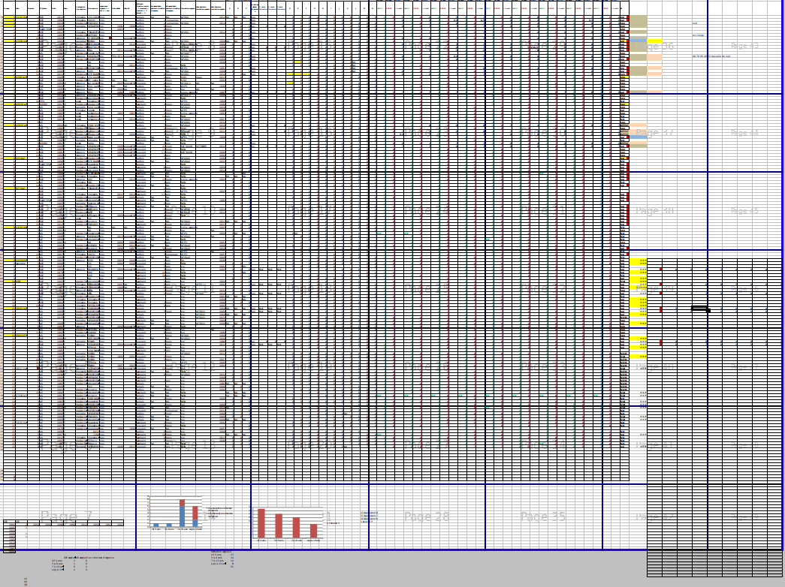
Ce qu'il ne faut pas faire...
Une philosophie : recherche reproductible (reproductible research)

Slide 39
Le format CSV
CSV = comma separated virgule (données séparées par une virgule
Format universel (fichier/enregistrer sous)
Les colonne du tableur sont remplacées par des virgules
Le nom du fichier se termine par .csv
Il existe des variantes (tab,;)
[http://fr.wikipedia.org/wiki/Comma-separated_values]

Slide 40
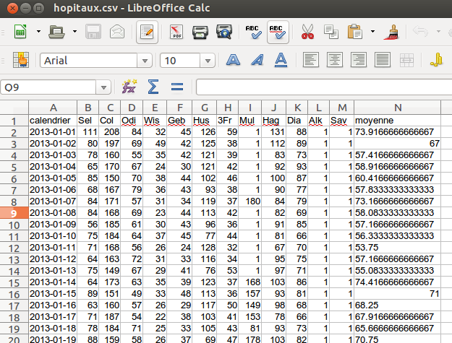
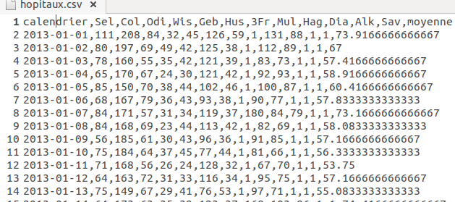
Format csv
Tableau
.csv

Slide 41
Organiser son travail
Tableur
  Données brutes (toujours conserver les originaux)
  Données nettoyées (toujours travailler sur des copies)
  Choisir son style
    Solitaire : Open Office (Excel)
    Collaboratif : cloud (Google drive) attention à la confidentialité...
Notebook
  Livre de bord horodaté
    Métadonnées (dictionnaire des variables)
    Où j'en suis
    To Do (ce qu'il reste à faire)
Dossier DOC
  Articles
  Biblio
Dossier mémoire/thèse/article

Slide 42
4 éléments sont nécessaires pour le statisticien
1. Les données brutes.
2. Les données nettoyées (tidy)
3. Un lexique décrivant chaque variable et ses valeurs possibles.
4. La recette utilisée pour passer du point 1 aux points 2 et 3
Contacter le statisticien au stade du projet, jamais à la fin du travail...

Slide 43
En résumé
Données brutes (raw data)
  Feuille de papier
Données non préparées (messy data)
  Données transcrites dans un tableur
  les entête de colonne contiennent des chiffres au lieu de lettres
  des variables multiples stockées dans la même colonne
  les variables sont stockées en lignes et en colonnes
Données nettoyées (tidy data)
  1. chaque variable mesurée doit figurer dans une colonne
  2. Chaque observation différente d'une variable doit figurer sur une ligne différente
Le passage raw data ->tidy data entraine une altération des données. Il faut toujours fournir
  Les données brutes (pour comprendre)
  Les données nettoyées (pour gagner du temps)
  La description du processus de nettoyage (quels compromis)

Slide 44
Application

Slide 45
Naissances dans une maternité anglaise
Données provenant de 500 naissances uniques (singleton births) dans un hôpital de Londres.
Métadonnées
Un tableau (data frame) de 500 observations concernant les 8 variables suivantes:
Variable | Signification
id | Identifiant pour la mère et l’enfant
bweight | Poids de naissance
lowbw | Poids inférieur à 2500 g (0 = non, 1 = oui
gestwks | Durée de la gestation (semaines)
preterm | Durée de gestation inférieure à 37 semaines (0 = non, 1 = oui)
matage | Age maternel
hyp | Hypertension gravidique (0 = non, 1 = oui)
sex | Sexe de l'enfant (1 = garçon, 2 = fille)

Slide 46
Principaux paramètres statistiques
Statistiques descriptives
  Préalable à tout travail
  Moyenne, variance, médiane, étendue
  Généralement 1 variable à la fois (univarié)
Deux variables (bivarié)
  Étude du croisement des variables

Slide 47
tests
 | quantitatif | qualiatif
quantitatif | Coef. Corrélation Régression linéaire
qualitatif | Boxplot ANOVA | Chi 2
A partir de 3 groupes :
  Analyse de la variance
    Ex comparaison de l'age des femmes présentant une hémorragie au 1er, 2ème et 3ème trimestre

Slide 48
Births
Data
id bweight lowbw gestwks preterm matage hyp sex
1 1 2974 0 38.52 0 34 0 2
2 2 3270 0 NA NA 30 0 1
3 3 2620 0 38.15 0 35 0 2
4 4 3751 0 39.80 0 31 0 1
5 5 3200 0 38.89 0 33 1 1
6 6 3673 0 40.97 0 33 0 2
Statistiques univariées :
id bweight lowbw gestwks preterm matage hyp sex
Min. : 1.0 Min. : 628 0:440 Min. :24.69 0 :427 Min. :23.00 0:428 1:264
1st Qu.:125.8 1st Qu.:2862 1: 60 1st Qu.:37.94 1 : 63 1st Qu.:31.00 1: 72 2:236
Median :250.5 Median :3188 Median :39.12 NA's: 10 Median :34.00
Mean :250.5 Mean :3137 Mean :38.72 Mean :34.03
3rd Qu.:375.2 3rd Qu.:3551 3rd Qu.:40.09 3rd Qu.:37.00
Max. :500.0 Max. :4553 Max. :43.16 Max. :43.00
NA's :10

Slide 49
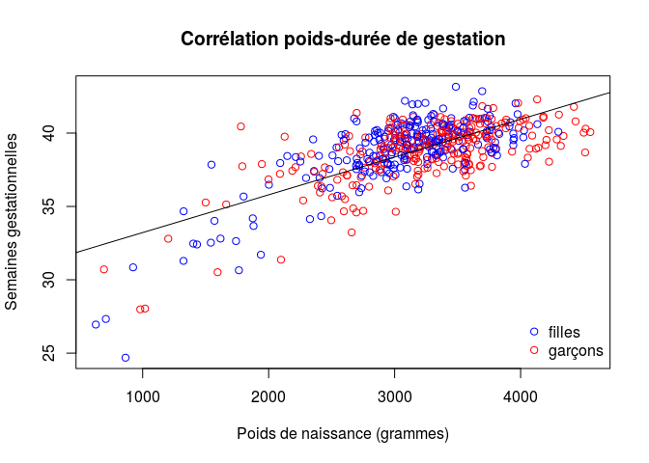
Exemple de corrélation
R = 0.7122
!
Ne pas confondre corrélation et relation de cause à effet
(QI et pointure)

Slide 50
Comparaison de 2 moyennes : principe des tests d'hypothèse
Q : le poids de naissance des garçons est-il plus élevé que celui des filles ?
On part d'une hypothèse neutre (hypothèse nulle) :
« il n 'y a pas de différence de poids à la naissance entre les garçons et les filles »
Test de Student t-test
data: births$bweight by births$sex
t = 3.4916, df = 492.914, p-value = 0.0002617
Hypothèse alternative: true difference in means is greater than 0
Intervalle de confiance à 95 %:
86.17495 307.96706
Poids moyen Garçons Poids moyen fille
3229.902 3032.831
Conclusion : p est inférieur à 5 % (0,05). On rejette l'hypothèse nulle et on retient l'hypothèse alternative : en moyenne, le poids de naissance des garçons est plus élevé que celui des filles.

Slide 51
Deux variables quantitatives
Q : un poids faible à la naissance est indépendant de présence d'une HTA chez la mère ?
HTA gravidique
Poids faible non oui Sum
non 388 52 440
oui 40 20 60
Sum 428 72 500
Pearson's Chi-squared test with Yates' continuity correction
data: t
X-squared = 18.12, df = 1, p-value = 2.073e-05
Conclusion : les 2 variables ne sont pas indépendantes. L'existence d'une HTA chez la mère a une influence sur le poids de l'enfant.

Slide 52
Notion de hasard
Jet d'une pièce : la même pièce donne des résultats différents
Lois statistiques
  Loi normale (Gauss - Laplace)
  Loi de Student (Gosset)
  Loi de Poisson

Slide 53
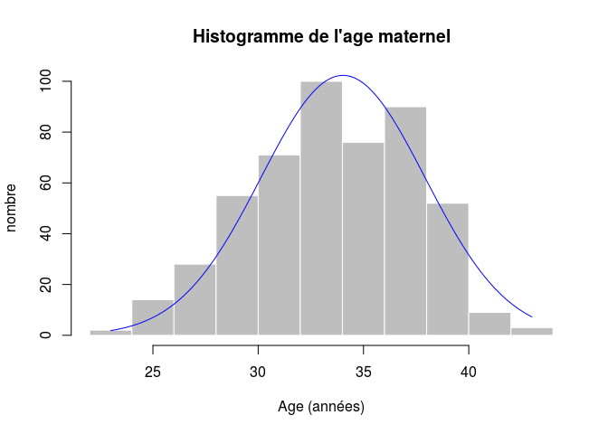

La loi normale
Deux paramètres : moyenne et variance permettent de résumer des centaines d'observations.

Slide 54
La loi normale
Deux paramètres : moyenne et variance permettent de résumer des centaines d'observations.

Slide 55
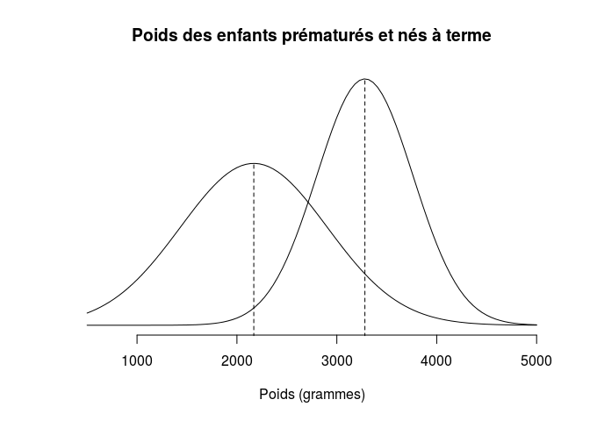
Sensibilité et spécificité
En fonction du poids peut-on dire si un enfant est né à terme ou pas ?

Slide 56
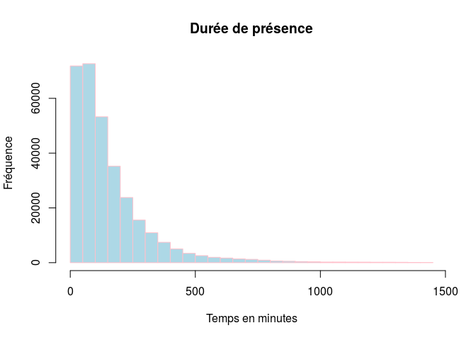
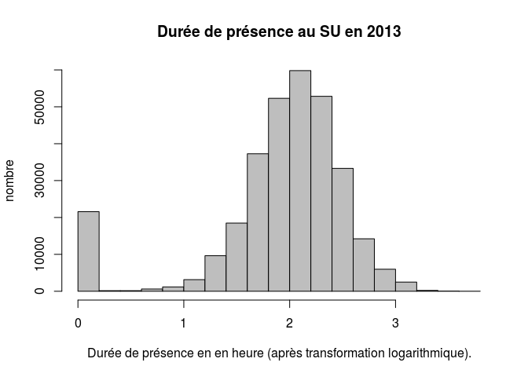
Normaliser en transformant

Slide 57
Population et échantillon
Etudes prospectives rétrospectives, cas témoins, cohorte
Simple et double aveugle

Slide 58
Merci pour votre attention
SAV : jeanclaude.bartier@gmail.com

